Slide 1
סדנת סימולציה בחינוך
בנושא מיומנויות תקשורת במצבי קונפליקט בחינוך
סגני ומנהלי בי"ס – גבעת-שמואל
4.6.19

Slide 2
סדר היום
14:30-14:50 פתיחה והצגת סדנת הסימולציה
14:50-15:40 סימולציה ותחקיר
15:40-16:00 סיכום

Slide 3
הלב, המרכז לסימולציה בחינוך
מרכז מחקרי ויישומי לפיתוח מיומנויות תקשורת בחינוך
להתנסות. להרגיש. ללמוד.
למידה מבוססת סימולציות ליצירת תקשורת של כבוד, אמון ואמפטיה בחינוך
לצוותי חינוך, ניהול ופיקוח משלב ההכשרה ועד לעבודה בפועל

Slide 4
סרטון תדמית הלב

Slide 5
הלב במספרים (2013-2018)
למעלה מ -20,000 משתתפים מכל רחבי הארץ בכ-1,500 סדנאות סימולציה
Notes:
פיתוח מקצועי = צוותים חינוכיים דרגות 7-9, יועצות חינוכיות...
בעלי תפקידים = מדפ"ים, חונכות, מנהלות, מפקחות, מנחות...

Slide 6
הלב בקצרה
כ-300 תרחישים בקטלוג
מעל 400 סדנאות בשנה (עברית, ערבית, מתמטיקה ואנגלית)
מחקר מלווה מובנה
עשרות סרטוני הדרכה
סדנאות סימולציה מוטמעות בקורסים אקדמיים
Notes:
פיתוח מקצועי = צוותים חינוכיים דרגות 7-9, יועצות חינוכיות...
בעלי תפקידים = מדפ"ים, חונכות, מנהלות, מפקחות, מנחות...

Slide 7
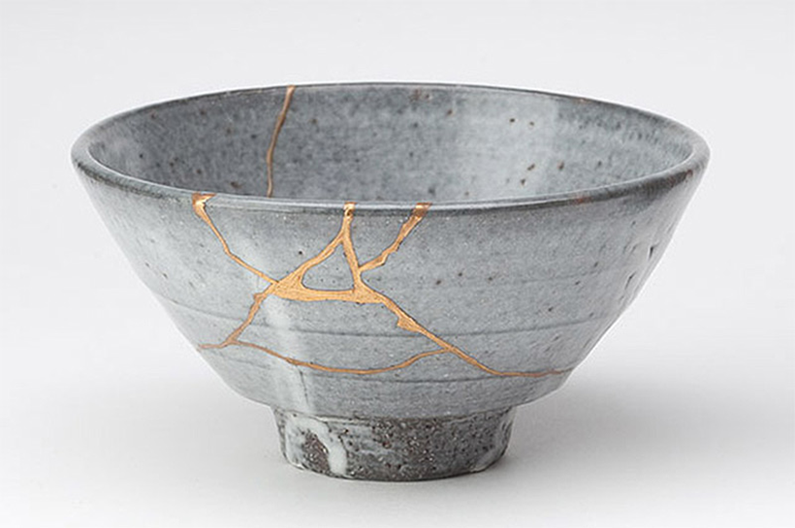
קונפליקט כהזדמנות לצמיחה
במסורת היפנית נוהגים לתקן שברים עם זהב, כך מתייחסים למקום השבר כחלק ייחודי בהיסטוריה של החפץ המוסיף ליופיו.

Slide 8
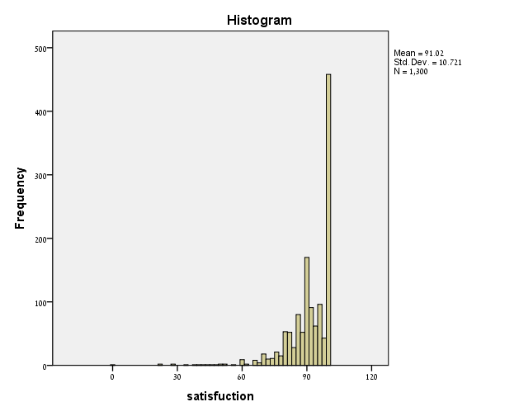
תוצאות מחקר מלווה
שביעות רצון ממוצעת מהסדנא 91.02 (SD=11)
Notes:
פיתוח מקצועי = צוותים חינוכיים דרגות 7-9, יועצות חינוכיות...
בעלי תפקידים = מדפ"ים, חונכות, מנהלות, מפקחות, מנחות...

Slide 9
תרומת ההתנסות הסימולטיבית לתחושת ההתמודדות בקונפליקט
F(1,1911)=101, p<.oo1, ɳ²=.08
"עם ההבנה הזו אפשר לפתור כל כך הרבה סצנות בכיתה"
Notes:
פיתוח מקצועי = צוותים חינוכיים דרגות 7-9, יועצות חינוכיות...
בעלי תפקידים = מדפ"ים, חונכות, מנהלות, מפקחות, מנחות...

Slide 10
מטרת סדנת הסימולציה
שכלול היכולת להתבונן בעצמי ובאחר בזמן קונפליקט,
ותרגול של בחירה מודעת במיומנויות תקשורת מקרבות כבסיס לבניית קשר,
באמצעות
רפלקציה.

Slide 11
מהלך סדנת הסימולציה
קריאת
נתוני פתיחה
התנסות בסימולציה מצולמת
מילוי שאלוני משוב
תחקיר מבוסס וידאו ומשוב שחקן

Slide 12
התבוננות –
הכרת הסמוי מן העין
סימולציה ותחקיר
עמדה
עמדה
אינטרס
אינטרס
צורך
צורך
ערכים
תרבות
ערכים
תרבות
רגשות
רגשות

Slide 13
סדנאות סימולציה
מותאמות אישית
קטלוג תרחישים הכולל למעלה מ- 300 תרחישים המותאמים לקהלי יעד שונים.
שיחה עם הורה בעקבות אירועי משמעת
שיחה עם תלמיד מתקשה
שיחה עם הורים לאור השעיית בנם
ניהול שיעור בכיתה המתנגדת ללמידה
התמודדות עם תלמיד אלים במהלך שיעור
שיחת הערכה בין מפקח ומנהל
שיחה בין מנהל ומורה לאור תלונות חוזרות על תפקודה
שיחה בין מחנכת למורה מקצועית בגין חילוקי דעות מקצועיים

Slide 14
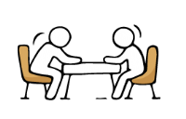
הלמידה בסדנת הסימולציה
הסימולציה מאפשרת למידה אקטיבית - "לעשות את" ולא רק "לדבר על"
תרחישים שנכתבו על בסיס סיפורי מקרה אותנטיים
הסימולציות מצולמות
שחקנים מקצועיים המגיבים באופן דינאמי
סביבת למידה בטוחה ותומכת

Slide 15
תחנות העצירה
בסדנת הסימולציה
חתימה על טופס ההסכמה להשתתפות בסדנה וצילום: http://halev-biu.org.il/
שאלונים בסדנה
לכל אחת ואחד ישנה הבחירה האם להתנסות בסימולציה
המתנסה יכול לעצור בכל רגע את הסימולציה או התחקיר בעניינו

Slide 16
שיחה עם הורה
נתוני פתיחה:
הנך מנהל/ת בי"ס יסודי במרכז הארץ.
דני הוא תלמיד בכיתה ו' שהצטרף השנה לביה"ס לשילוב בכיתה רגילה (על רקע בעיות התנהגות). דני ילד חכם מאוד, תקין מבחינה קוגניטיבית, בעל ידע עולם, סקרן וצמא ללמידה. יחד עם זאת, דני מתקשה לשמור על כללי ביה"ס, הוא פעלתן ומתנועע ללא הרף וקשה לו להתמיד בפעילות לאורך זמן, הוא חסר סבלנות ומתפרץ לדברי האחר, הוא רגיש מאוד ומתוסכל בנקל, מגיב באימפולסיביות ובאלימות והתנהגותו מסכנת אותו ואת סביבתו.
בשיחות עם הוריו הופנה דני לאבחון וטיפול בקשייו, אולם מזה מספר חדשים ההורים אינם משתפים פעולה ולא נראה שבבית ניתן לדני טיפול בקשייו. יחד עם יועצת ביה"ס ומנתחת התנהגות נבנתה תכנית התנהגותית לדני עם סדר יום ועבודה בקבוצות, כדי לתת לדני מענה מקיף ולמנוע מצבים של אלימות.
עם זאת, שמעת ממספר הורים שהם חשים שילדיהם אינם מוגנים ושהצוות אינו עושה מספיק למען הבטחת ביטחונם.
היום בבוקר דני שוב התפרץ ופגע באחד מילדי הכיתה. הוריו של דני באו לאסוף אותו.
אופירה היא אמא של נגה, ילדה בכיתה של דני. אופירה אמא פעילה מאוד, תמיד מעורבת בנעשה בביה"ס ומתנדבת בוועד ההורים. אופירה קבעה איתך פגישה בסוף היום. כעת תפגש/י עם אופירה.

Slide 17
שאלון משתתף
שאלונים בסדנה

Slide 18
דיאלוג מקרב בשיחה קונפליקטואלית
השהיית ה"רעש" הפנימי והחיצוני לצורך בירור ושיח-
"רגע! משהו קורה כאן..."
זיהוי והתבוננות: זיהוי הקושי - דרך מעשים, אמירות ותחושות אי נוחות שמתעוררות
"אני רואה שיש בינינו פער..."
"אני רואה שיש קושי..."
שיקוף עובדתי: שיקוף התחושות של ה"אחר" מנקודת מבט של "הסיפור השלישי"
"יש משהו שאת/ה זקוק/ה לו כרגע? יש משהו שאני יכול/ה לסייע בו?"
הקשבה: שאילת שאלות והקשבה תוך ניסיון להבין את המניעים לפער שנוצר כביכול בין הצרכים שלי לצורכי האחר
"אני מבינ/ה את הקושי/ הצורך..."
מתן תוקף: מתן תוקף והבעת אמפטיה לצרכים השונים שעלו
"יחד עם זאת, אנחנו כאן כדי...
חשוב לי שנמשיך יחד..."
הזמנה לשיתוף פעולה ותאום ציפיות מחודש: הזמנה של ה"אחר" להצטרף אלי בתהליך בצורה אסרטיבית, תוך הבהרת הציפיות

Slide 19
מהי הקשבה?
אמצעי ליצירת קשר והובלה
להיות נוכחת בשיחה
להרשות לעצמי להיות מופתע/ת
לשתוק
לברר ולשאול: איך הרגשת? למה את/ה זקוק/ה?
להבין ולא
בהכרח לענות

Slide 20
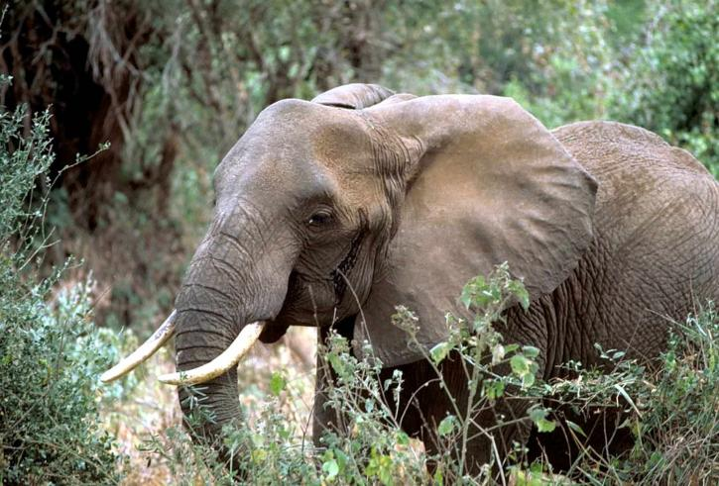
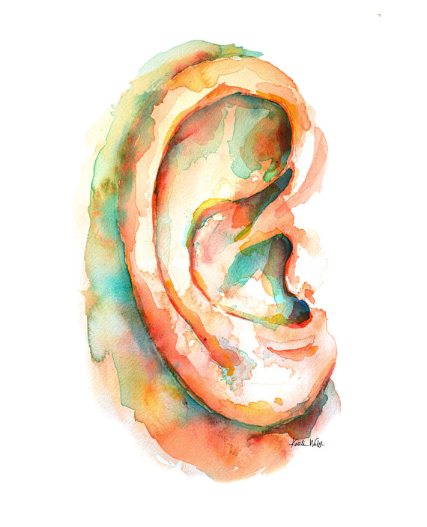
הקשבה פעילה
Empathize
Ask Questions
Rephrase
Summarize

Slide 21
מפגש עם אירוע קונפליקטואלי
אירוע קונפליקטואלי
למה הם עושים
את זה?
האשמה / שיפוטיות
למה אני זקוק/ה?
למה הם זקוקים ממני?
התבוננות
חשש/ תסכול/ חוסר אונים
אמפטיה/ סקרנות/ בטחון
הסלמה תוך התנצחות וניכור
בניית קשר ויצירת שותפות
© המרכז לסימולציה בחינוך. מבוסס על מודל אפר"ת.

Slide 22
איך עושים את זה?
אסרטיביות היא מתן כבוד לגבולות שלי ושל האחרים, ישירות ללא תוקפנות, התמקדות בנושא ולא באדם עצמו.
אמפטיה היא היכולת לראות את העולם דרך העיניים של האחר, מבלי שיפוטיות, הבנת הרגשות של האחר והיכולת להביע הבנה זו בפני האחר.
מבוסס על ההגדרות של ד"ר ברנה בראון

Slide 23
מודל לאינטראקציה בין-אישית
הקשבה לעצמי
הקשבה לאחר
דיאלוג מקרב
התבוננות, זיהוי
פרשנות, בירור
תיאור העובדות בצורה אובייקטיבית, שיקוף הרגשות והצרכים, הזמנה לשיתוף פעולה

Slide 24
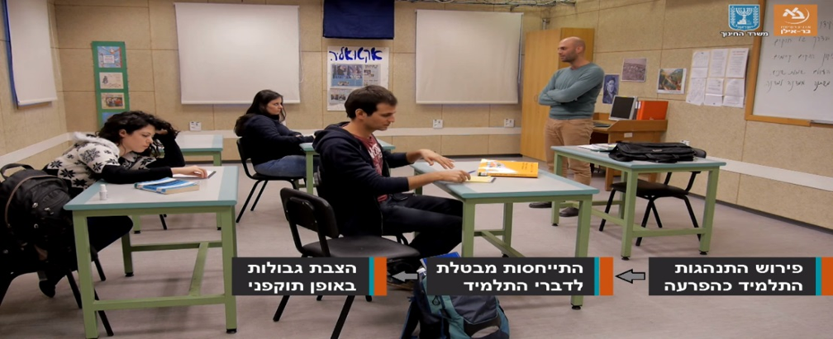
המשך תהליך הלמידה
לאחר סדנת הסימולציה
סרטון הסימולציה מועבר למתנסה לצורך המשך למידה אישית ו/או קבוצתית.
דגמים להמשך למידה מועברים לראשי הקבוצות.
סרטוני הדרכה ברשת.

Slide 25
סרטוני הדרכה
אתר מרכז הלב
סרטון הדרכה למתן משוב

Slide 26
עם הפנים קדימה
פיתוח מודלים לסדנאות ייחודיות בהתאמה לקהל המשתתפים
"סדנת לקראת" – כלי להעלאת שאלות לדיון והעמקה
קהלי יעד מגוונים
סדנאות מקוונות

Slide 27
מיומנות תקשורת
ודרכי הוראה
בירור
ושאילת שאלות
יכולת הקשבה
הבעת אמפטיה
יצירת אמון
העברת מסרים באופן ברור
יצירה ושמירה על גבולות השיח
התנהלות אסרטיבית
גישור בין צרכים שונים
עידוד חקר וחשיבה
טעות כהזדמנות
למידה אקטיבית
למידת עמיתים

Slide 28
לראות אחרת את אותם הדברים

Slide 29
להמשך למידה וצפייה בסרטוני הדרכה חפשו אותנו
באתר מרכז הלב
http://halev-biu.org.il
ליצירת קשר ושיבוץ סדנאות
ענת שני
anat.shani@biu.ac.il
טלפון: 03-5317966
תודה על שיתוף הפעולה

